Slide 1
EcoHuella
Una herramienta educativa para mejorar nuestros hábitos ambientales
Gianna Aranibe Cicconi – Hackathon cambio climático

Slide 2
CONTENIDOS
02
03
01
04
SOLUCIÓN
FUNCIONAMIENTO
PROBLEMA
MEJOR OPCIÓN

Slide 3




Problema
Muchas personas no saben como sus hábitos diarios afectan el ambiente.
No conocen como cambiarlo.
No reciben recomendaciones.
No distinguen qué acciones generan mayor impacto.

Slide 4



Solución
EcoHuella
Cuestionario rápido y sencillo.
Recomendaciones dadas.
Resultado personalizado.
Puntaje fácil de entender.

Slide 5
Funcionamiento
1
2
3
Responde preguntas
El sistema calcula un porcentaje
Nivel de impacto y posibles mejoras

Slide 6
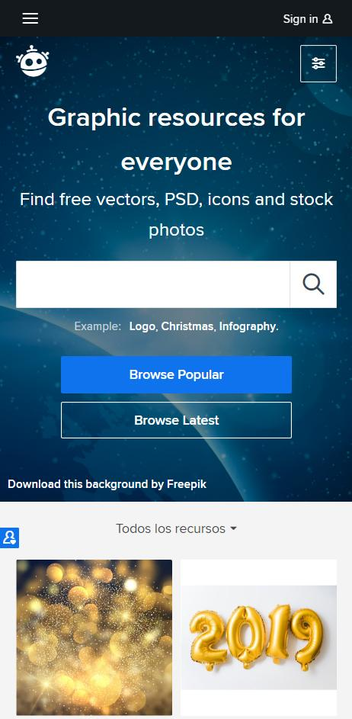
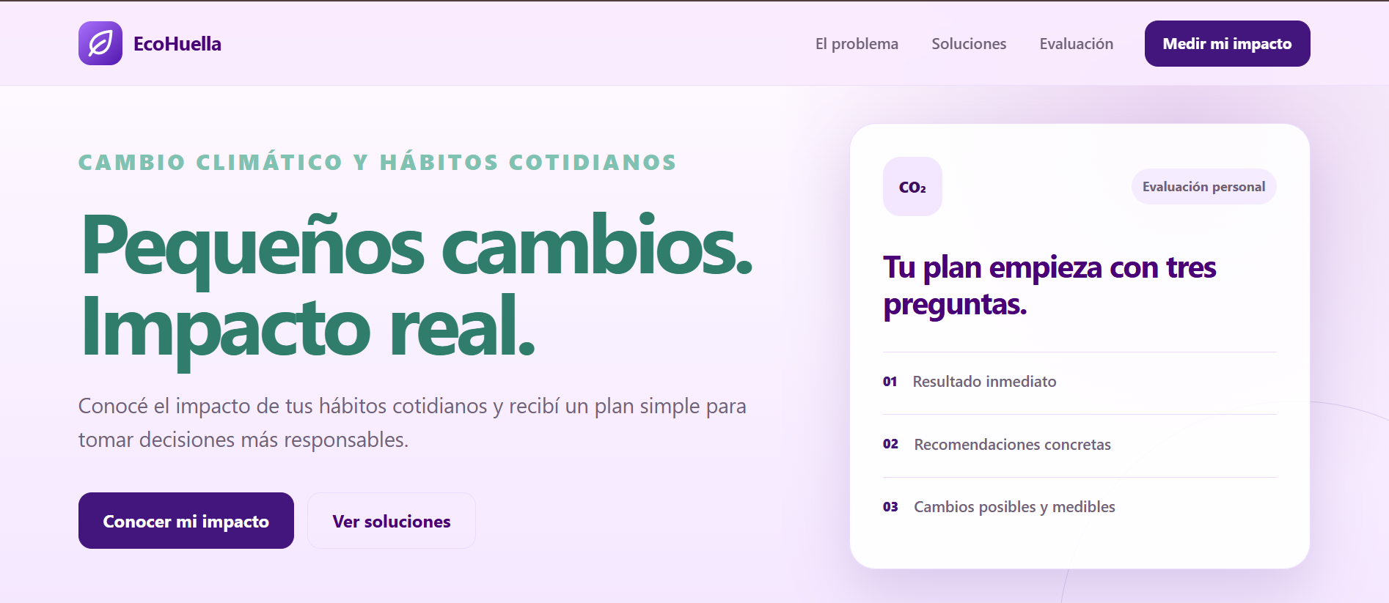
Demostración
NEPTUNE
Neptune is the eighth planet.

Slide 7




¿Por qué elegirnos?
Es sencilla de usar.
Fácil de comprender para realizar un cambio.
Educativa.
Resultados instantáneos.
Comunicación con el cliente

Slide 8
Crecimiento a futuro
Agregar preguntas sobre otros tipos de hábitos.
Guardar el progreso del usuario.
Incorporar gráficos.
Crear desafíos ambientales semanales.

Slide 9
Muchas gracias
Gianna Aranibe Cicconi – Hackathon cambio climático
Github: https://github.com/Gianna85738273

